Slide 1
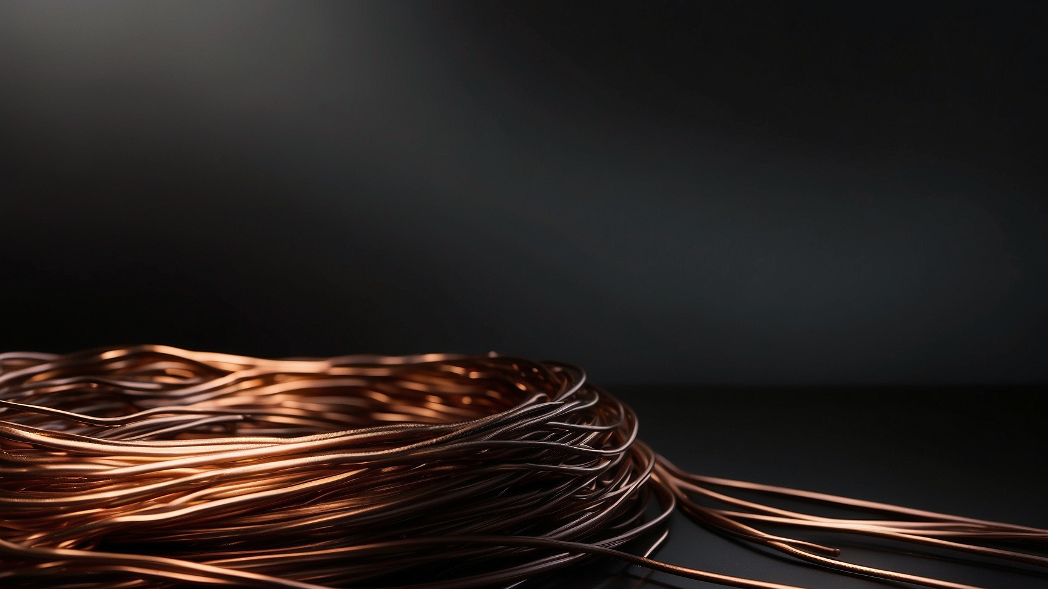

De temperatuursafhankelijkheid van de soortelijke weerstand van koper
J. Comhaire, J. Delnoij,
L. Matthys, M. Meersschaut

Slide 2

Doelstelling
Faculteit Wetenschappen, Fysica
De weerstand van een geleider is afhankelijk van :
- het material
- de doorsnede en de lengte
- de temperatuur
Doel van deze proef : de temperatuursafhankelijkheid van een Cu-geleider bepalen
2

Slide 3
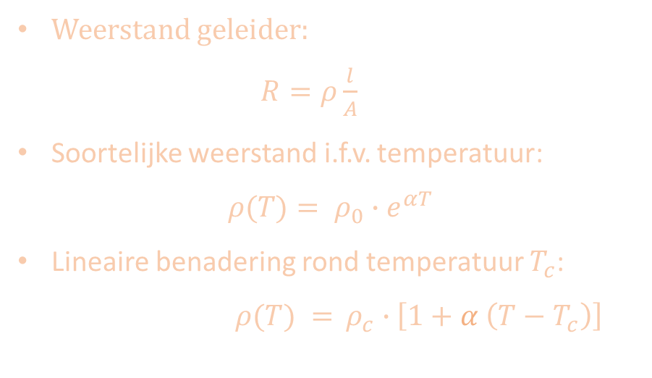


Theorie
Faculteit Wetenschappen, Fysica
Weerstand geleider:
$R=ρ\frac{l}{A}$
Soortelijke weerstand i.f.v. temperatuur:
$ρ(T)= {ρ_{0}∙e}^{αT}$
Lineaire benadering rond temperatuur $T_{c}$:
$ρ(T) =$ ${ ρ}_{c} ∙\left[1+α \left(T−T_{c}\right)\right]$
$$A$$
$$l$$
Schematische voorstelling geleider
Temperatuurscoëfficiënt
3

Slide 4
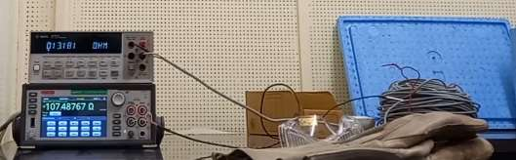

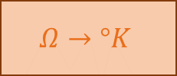
Meetopstelling
Faculteit Wetenschappen, Fysica
Schematische voorstelling van de meetopstelling :
Pt100 temperatuurssonde
$$Ω$$
$$Ω→°K$$
Meetapparatuur :
2 weerstandsmeters
Koperdraad
4

Slide 5
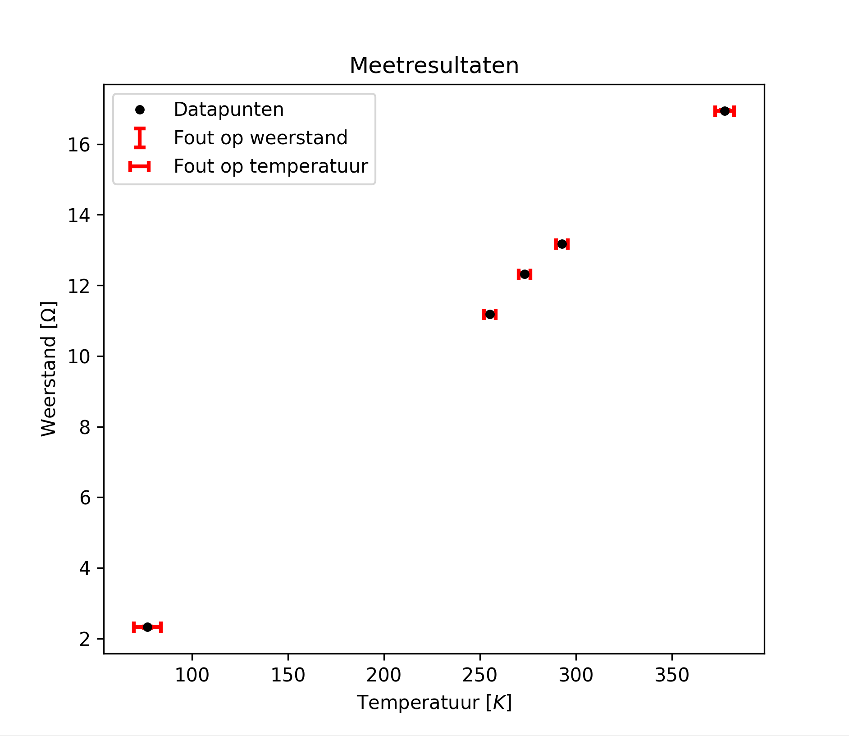
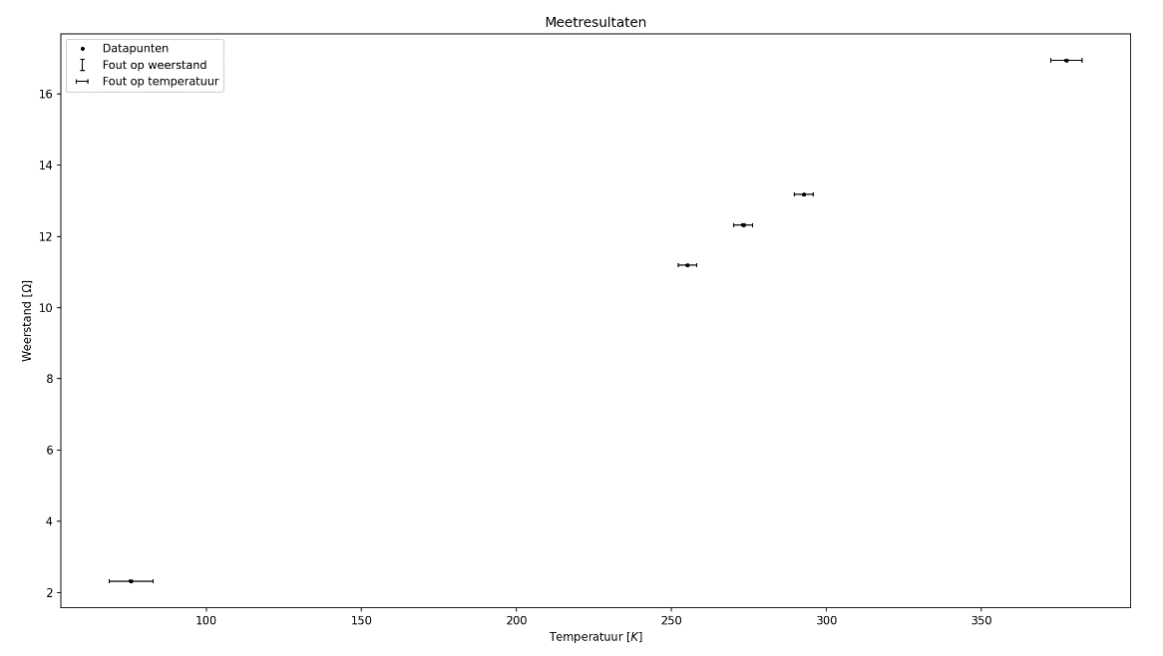
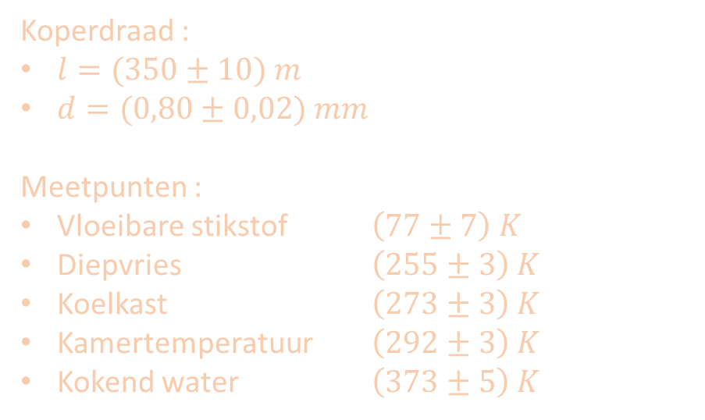
Meetresultaten
Faculteit Wetenschappen, Fysica
Koperdraad :
$l=(350±10) m$
$d=(0,80±0,02) mm$
Meetpunten :
Vloeibare stikstof $\left(77±7\right) K$
Diepvries $\left(255±3\right) K$
Koelkast $\left(273±3\right) K$
Kamertemperatuur $\left(292±3\right) K$
Kokend water $\left(373±5\right) K$
5

Slide 6
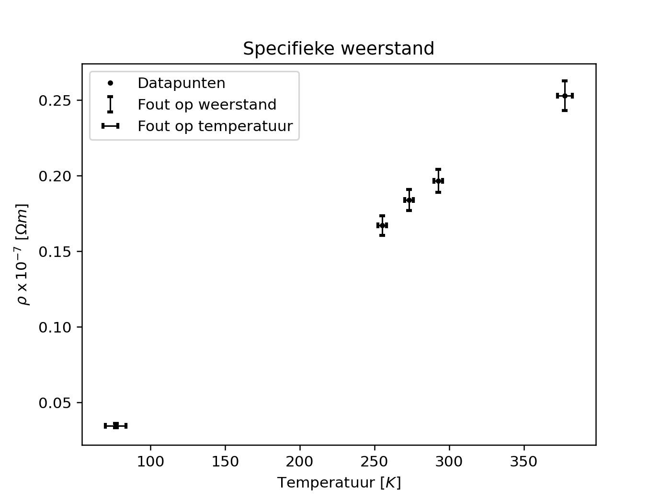
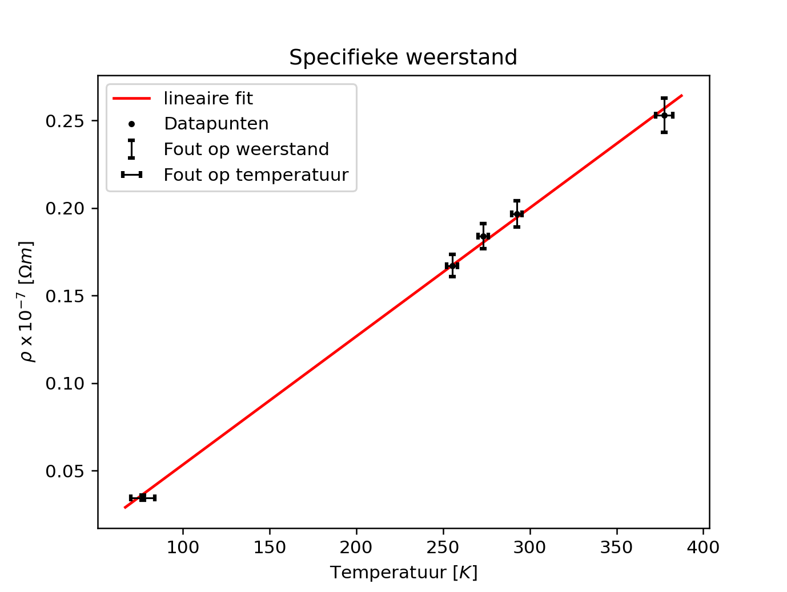
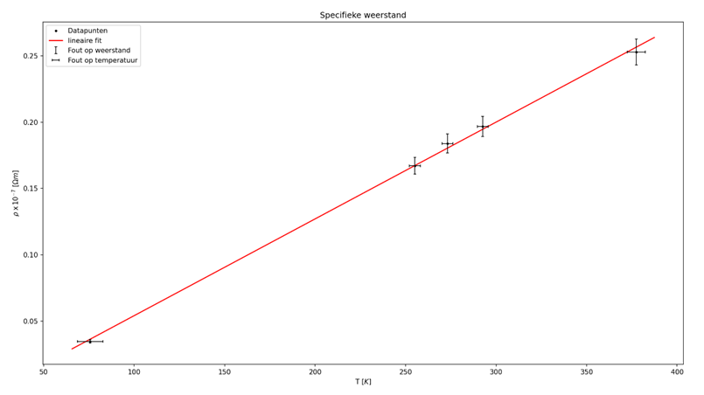
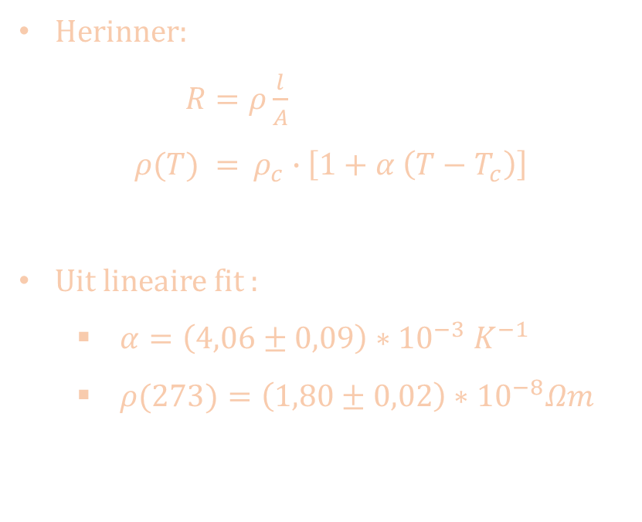
Analyse
Faculteit Wetenschappen, Fysica
Herinner:
$R=ρ\frac{l}{A}$
$ρ(T) =$ ${ ρ}_{c} ∙\left[1+α \left(T−T_{c}\right)\right]$
Uit lineaire fit :
$α=\left(4,06±0,09\right)∗{10}^{−3} K^{−1}$
$ρ(273)=\left(1,80±0,02\right)∗{10}^{−8}Ωm$
6

Slide 7
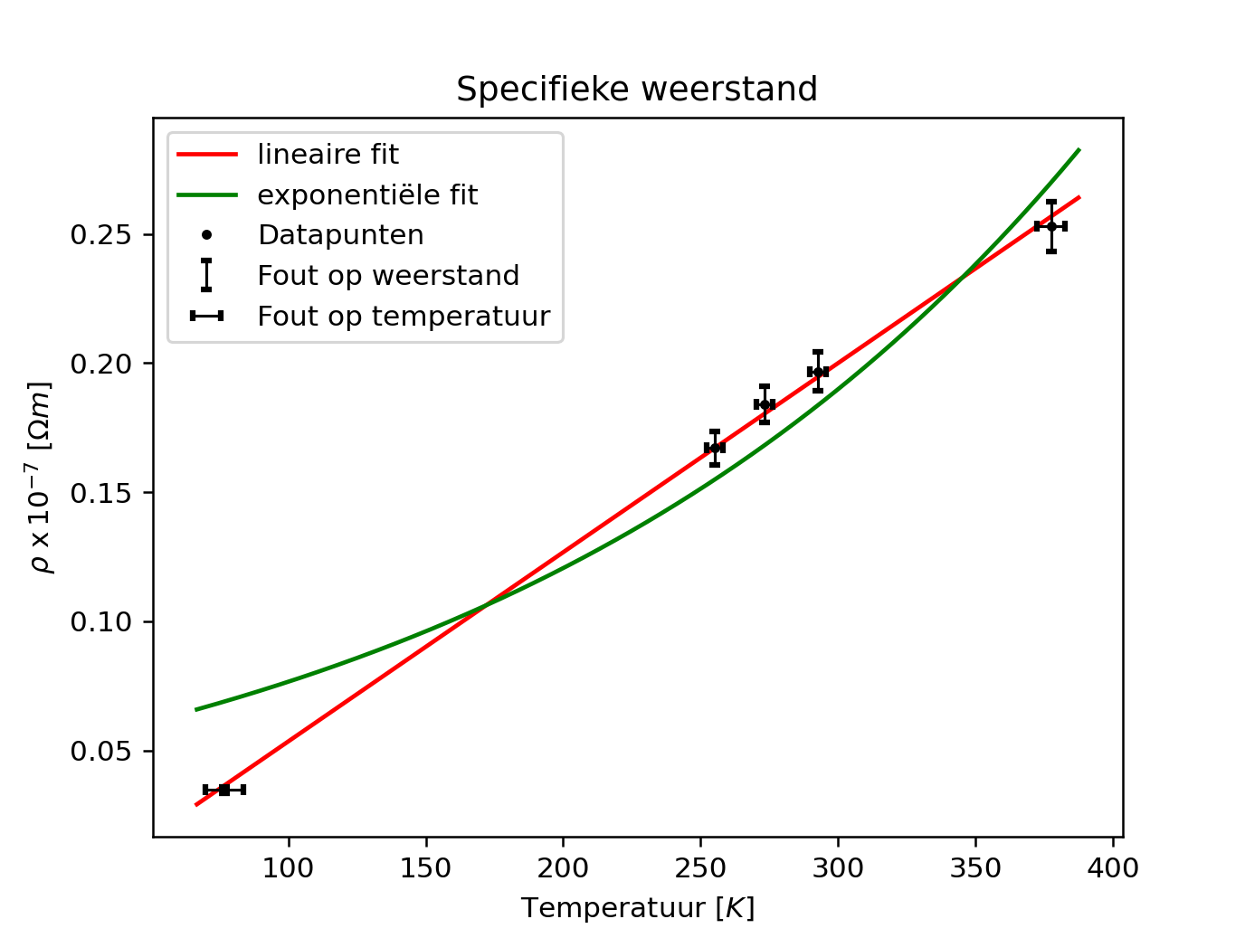
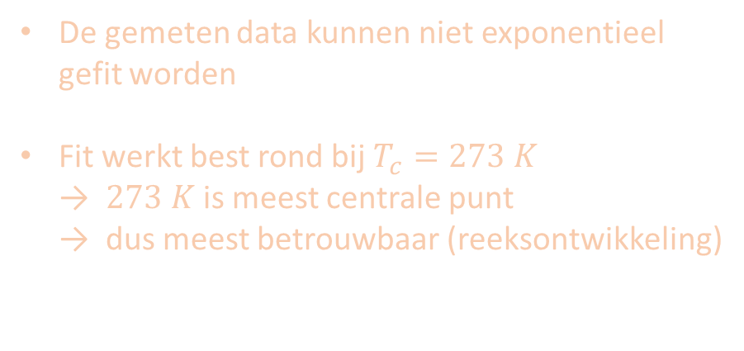
Bespreking
Faculteit Wetenschappen, Fysica
De gemeten data kunnen niet exponentieel gefit worden
Fit werkt best rond bij $T_{c}=273 K$ → $273 K$is meest centrale punt → dus meest betrouwbaar (reeksontwikkeling)
7

Slide 8
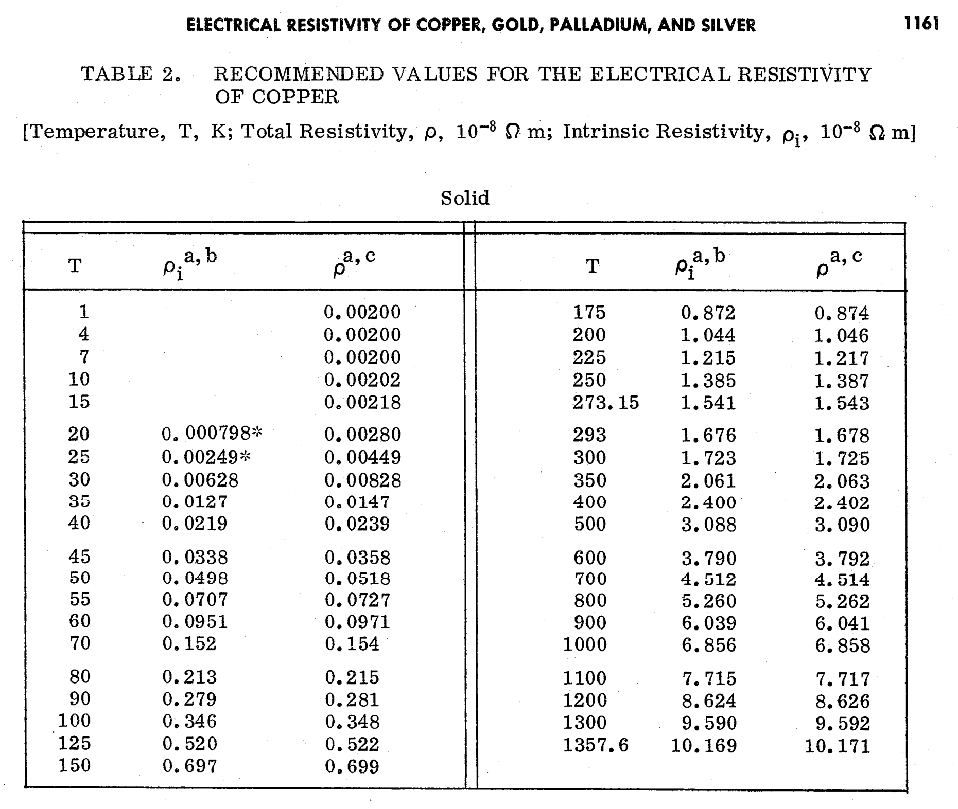
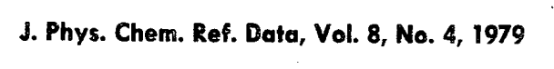
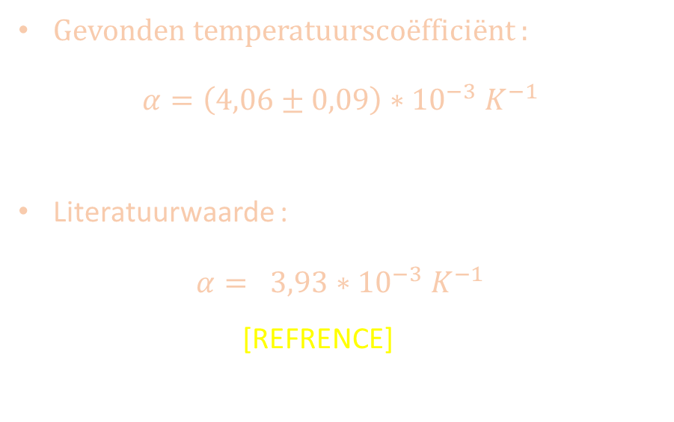
Bespreking
Faculteit Wetenschappen, Fysica
Gevonden temperatuurscoëfficiënt :
$$α=\left(4,06±0,09\right)∗{10}^{−3} K^{−1}$$
Literatuurwaarde :
$$α= 3,93∗{10}^{−3} K^{−1}$$
[REFRENCE]
Weg?
8

Slide 9
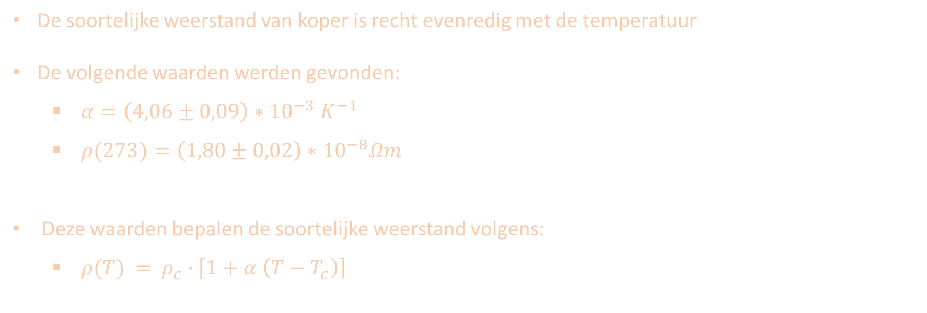
Conclusie
Faculteit Wetenschappen, Fysica
De soortelijke weerstand van koper is recht evenredig met de temperatuur
De volgende waarden werden gevonden:
$α=\left(4,06±0,09\right)∗{10}^{−3} K^{−1}$
$ρ(273)=\left(1,80±0,02\right)∗{10}^{−8}Ωm$
Deze waarden bepalen de soortelijke weerstand volgens:
$ρ(T) =$ ${ ρ}_{c} ∙\left[1+α \left(T−T_{c}\right)\right]$
9

Slide 10
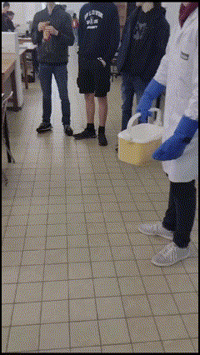
Bronnen
Faculteit Wetenschappen, Fysica
D.C. Giancoli, Physics for scientists and Engineers with modern physics, Pearson Education inc., New York, 2008, p. 658-659.
ANONIEM, Soortelijke weerstand, internet, Wikipedia, 9 dec 2023, (https://nl.wikipedia.org/wiki/Soortelijke weerstand).
R.A. Matula, Electrical resistivity of Copper, Gold, Palladium and Silver, internet, NIST, (https://srd.nist.gov/JPCRD/jpcrd155.pdf)
J. Comhaire (r0980824), J. Delnoij (r0986085), L. Matthys (r1010158), M. Meersschaut (r0998972)
10

Slide 11
Extra
Faculteit Wetenschappen, Fysica
Slide die uitlegt waarom magnetisch veld niets doet, deeldraden\
11

Slide 12
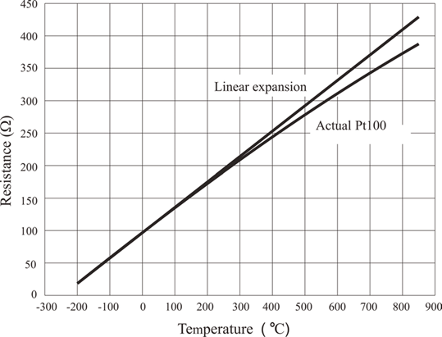
Extra
Faculteit Wetenschappen, Fysica
Waardentabel Pt100 temperatuursonde en omzetmethode
Radetic, Radojle & Pavlov-Kagadejev, Marijana & Milivojevic, Nikola. (2015). The analog linearization of Pt100 working characteristic. Serbian Journal of Electrical Engineering. 12. 345-357. 10.2298/SJEE1503345R.
12

Slide 13
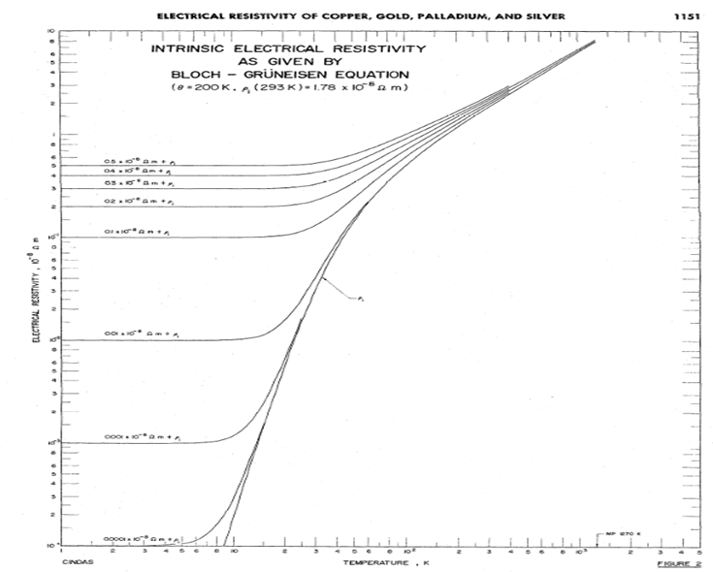
Extra
Faculteit Wetenschappen, Fysica
4de van boven is koper
Assen op een logaritmische schaal
13

Slide 14
Faculteit Wetenschappen, Fysica
14

Slide 15

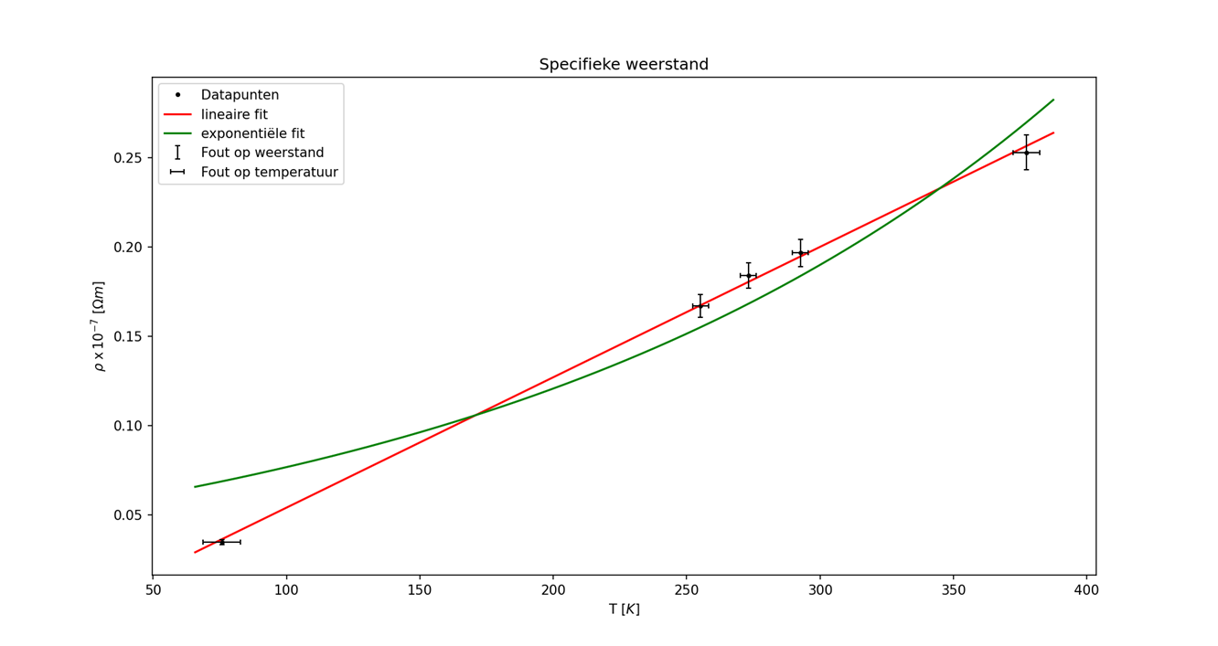
4. discussie
≈-beschermde geleider
bereik lineaire fit in theorie ±100K
literatuur binnen foutmarges
lineaire fit past zeer goed
exponentiële fit niet
lineaire fit ≈ literatuur
literatuur exp ≠ data

